Slide 1
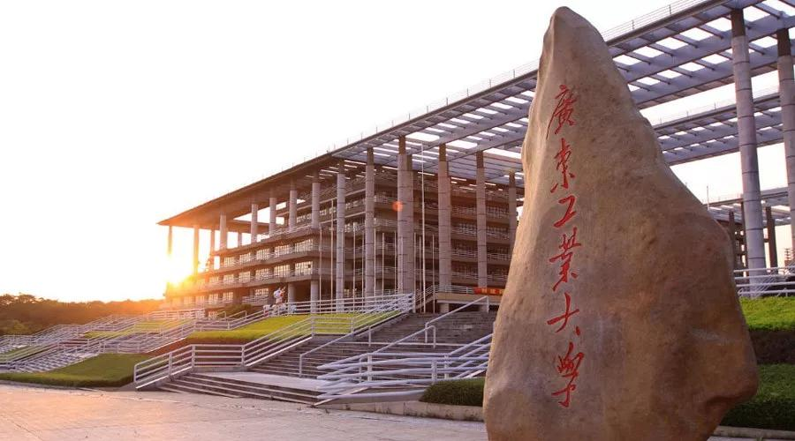

智能家居产品适老化的人机交互技术及挑战
主讲人：曾碧

Slide 2

01
产品背景及其挑战
background
02
智能语音控制交互
目录
Intelligent Voice
03
智能导引机器人
CONTENTS
Intelligent Robot
04
未来展望
Looking forward to

Slide 3

02
01
智能语音控制交互
产品背景及其挑战

Slide 4
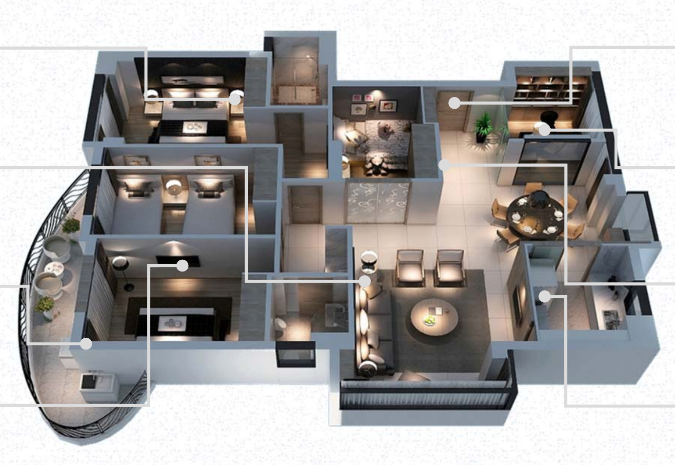




1 产品背景及其挑战
智能家居1.0
智能家居2.0
智能家居3.0
智能单品设备控制为核心
场景多元化及控制智能化为核心
统一人工智能中枢
云计算
5G
智能照明
智能门禁
隐私保护
物联网
人工智能
智能语音
智能终控
智能控制
智能服务
智能交互
智能安防
自动化
大数据
智能影视
智能家电
智能导引

Slide 5
02
02
智能语音控制交互
智能语音控制交互

Slide 6



2.1 智能语音控制交互 – 相关挑战
语音分离
分离的时效性：流式的分离。
分离的复杂性：多说话人、混响、环境噪声等。
语音识别
序列对齐问题：语音与文本对齐问题
识别准确性：口音、交叉语言 、语境偏移。
识别流畅性：端上的低延时、高精度、模型压缩等问题。
识别鲁棒性：嘈杂混响环境。
语音唤醒
唤醒的功耗：资源占用率。
唤醒的个性化：客性化定制特定唤醒词。
其他问题：数据量不足、数据隐私保护问题
[1] Hannun A. The History of Speech Recognition to the Year 2030[J]. arXiv preprint arXiv:2108.00084, 2021.

Slide 7
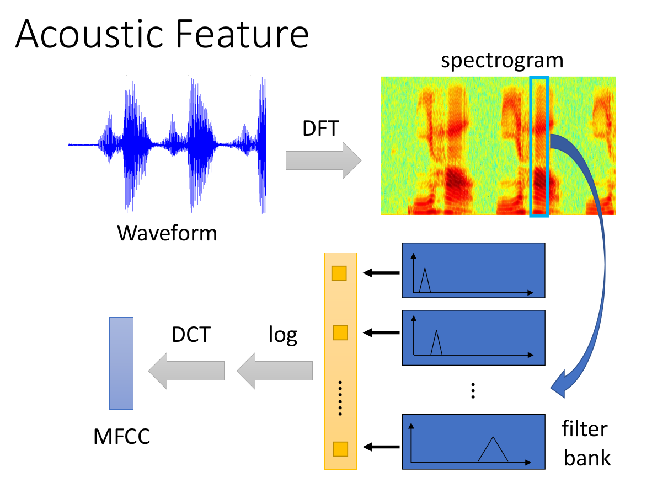
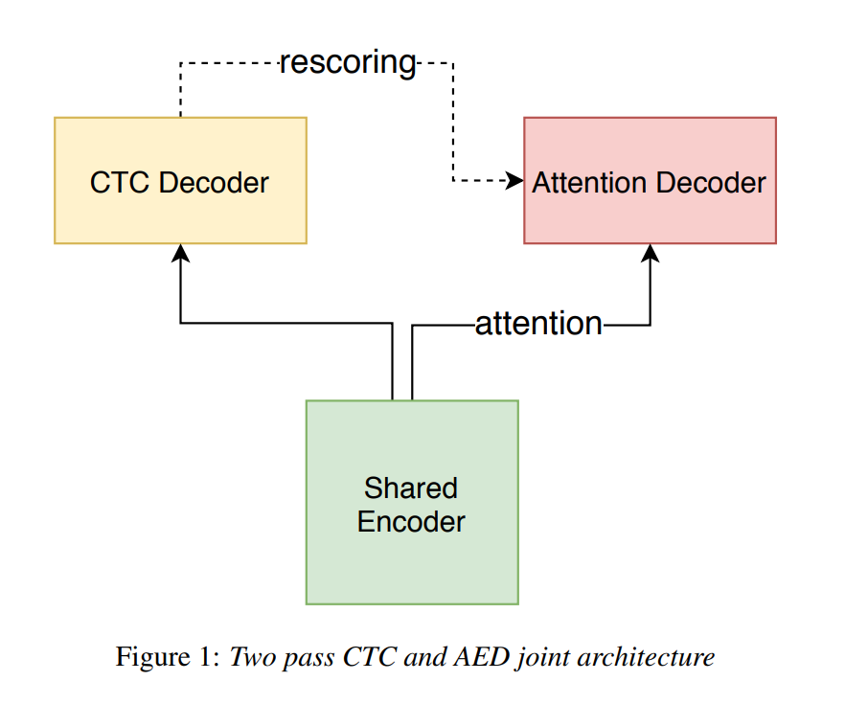
2.2 智能语音控制交互 – 整体架构
多麦克风阵列
LM model
LM model
CTC、RNN-T、AED
rescoring
Spelling correction
语音增强语音分离
ASR
声音信号处理
传统
AM model
on-device
特征提取
EndtoEnd
Wenet
Error rata
latency
工程部署
嵌入式部署
云端部署
整体架构图

Slide 8
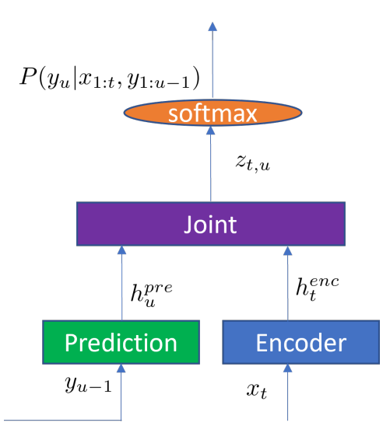
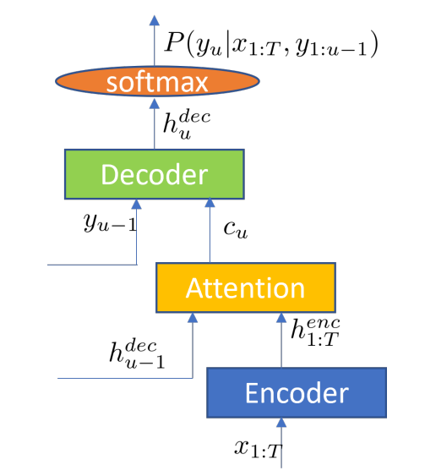
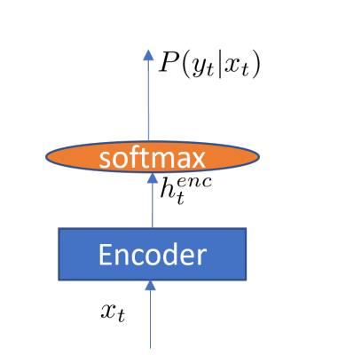
2.3 智能语音控制交互 – 序列对齐问题
CTC
AED
RNN-T
connectionist temporak classification，CTC，直接对序列数据进行学习，不需要帧级别的标注，而在输出序列和最终标签之间增加了多对一的空间映射和显示对齐。
attention-based Encoder-Decoder，AED，将语音识别任务看作序列对序列的问题，即输入语音特征到识别结果的转化问题。并进行隐式对齐，但是对齐具有盲目性，因此常会与CTC相结合进行联合优化。
Recurrent Neural Network Transducer，RNN-T，为了联合优化声学模型和语言模型，RNN-T能更好的对输出结果前后词之间的依赖关系进行建模。

Slide 9
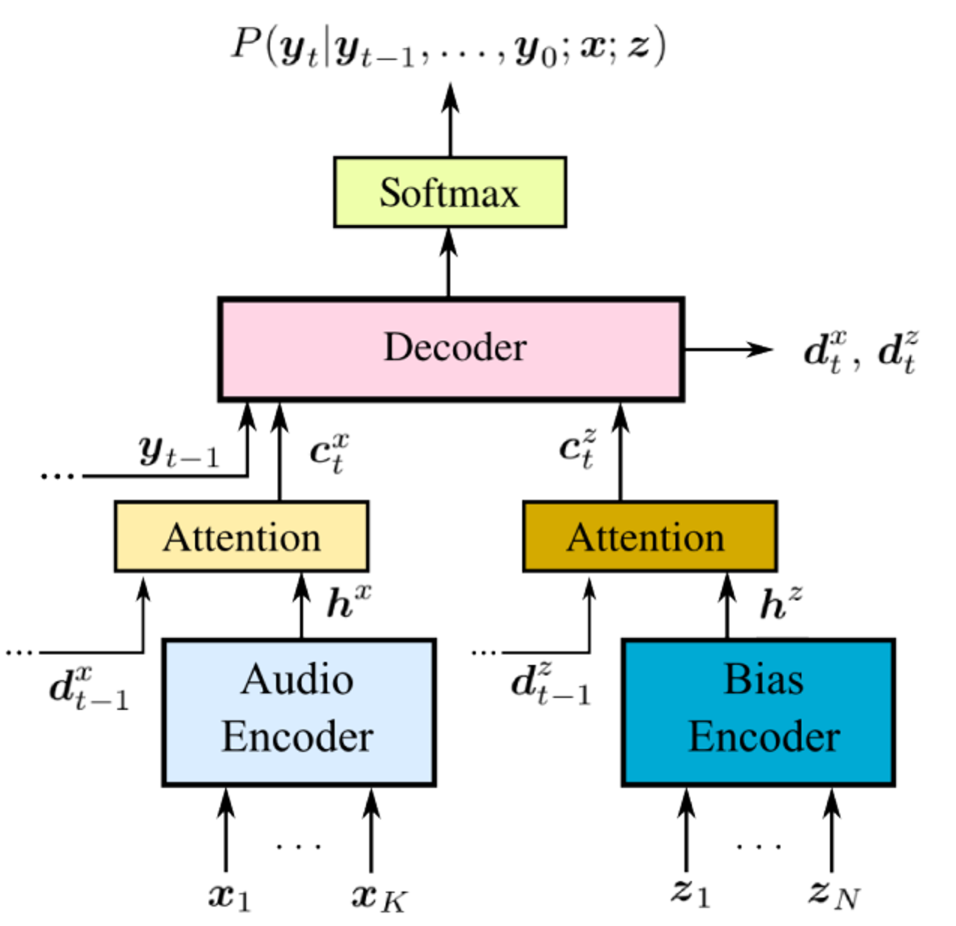
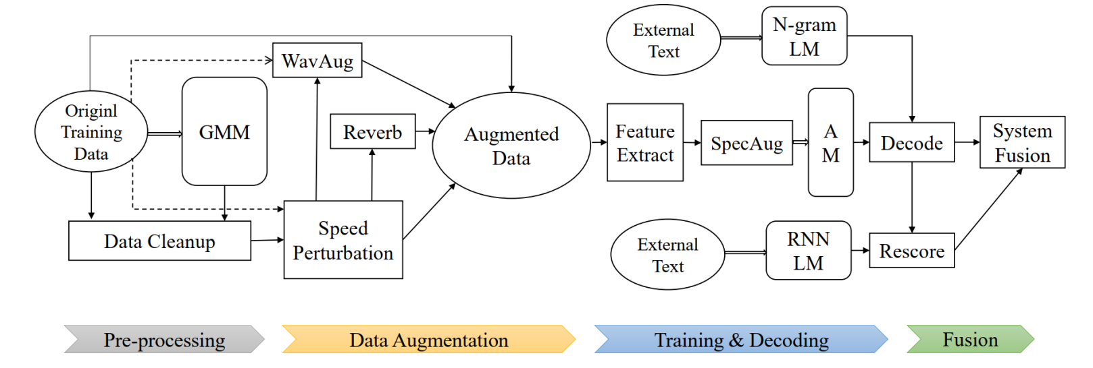
2.4 智能语音控制交互 – 识别准确性
识别准确性：口音、交叉语言、语境偏移 → 迁移学习、联合建模
OpenASR20 THUsatlab团队解决方案整体架构图^{[1]}
CLAS(Contextual Listen,Atten and Speech)^{[2]}
问题：小样本数据集等问题（方言数据较少）
比赛：IARPA Open Autimatic Speech Recognition Challenge(OpenASR20)，国际性小样本小语种挑战赛。数据集主要包括粤语、越南语等十种语言。
方法：数据清洗、数据增强、基于无监督的预训练模型进行Fine-Tuning、或使用现有声学模型（例如wav2vec 2.0）进行迁移
我们的工作：在wav2vec 2.0预训练基础上对commonvoice(HK)粤语数据集进行fine-tuning并与Conformer模型进行联合优化。
迁移学习
联合建模
问题：语境偏移问题（专业领域词、特定语境）
主要研究公司：google、facebook、Amazon
方法：shallow fusion、上下文联合建模、语言模型建模
[2] automatic speech recognition for low-resource languages: the thuee systems for the IARPA openasr20 evaluation.
[3] Pundak G, Sainath T N, Prabhavalkar R, et al. Deep context: end-to-end contextual speech recognition[C]//2018 IEEE spoken language technology workshop (SLT). IEEE, 2018: 418-425.

Slide 10
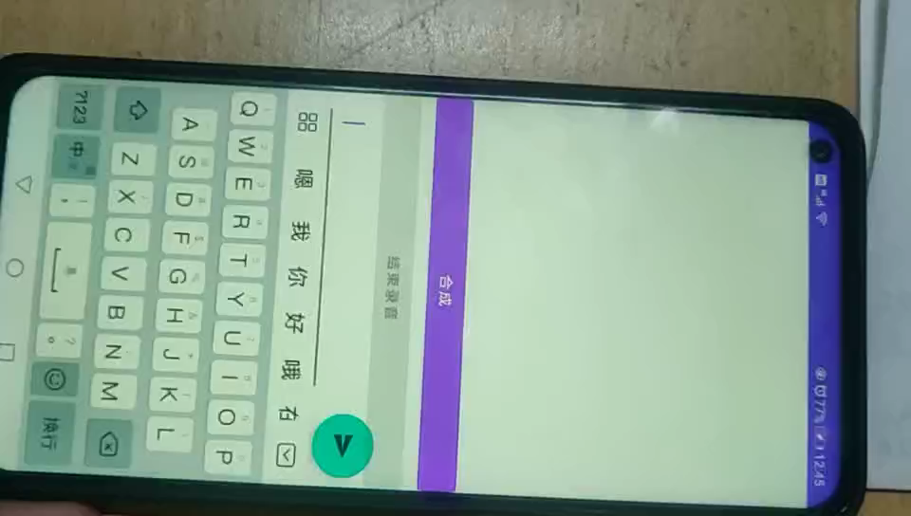
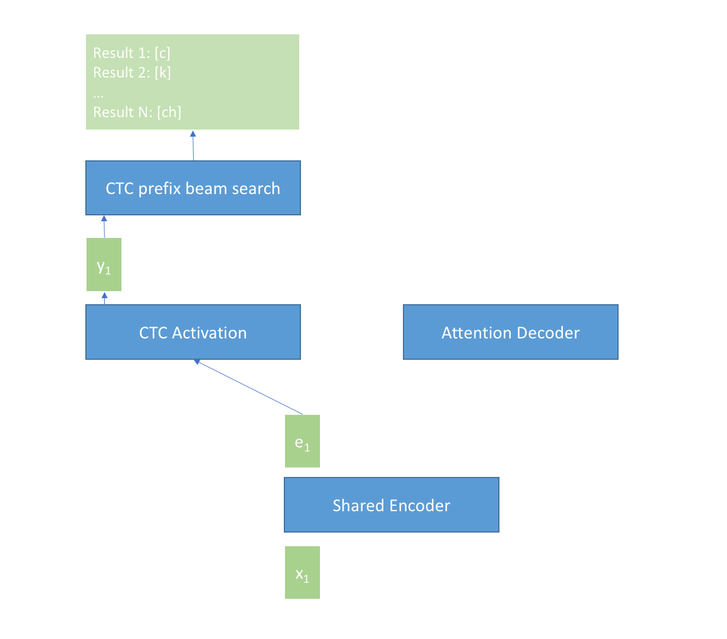
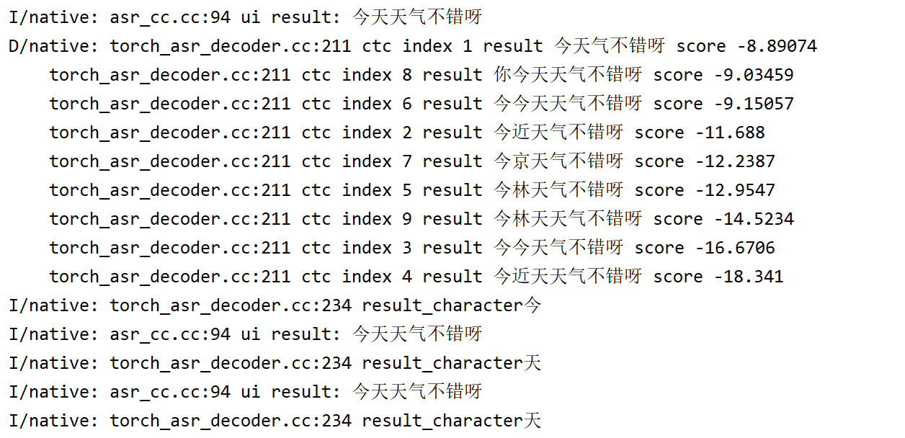
2.5 智能语音控制交互 – 识别流畅性
识别流畅性：端上的低延时、高精度、模型压缩等问题 → 端上的流式语音识别
解决方案：google使用cascaded encoder的方法，Wenet使用基于Chunk的思想
Wenet开源框架解决方案^{[4-6]}
流式与非流式解码过程
Android Demo
[4] Zhang B, Wu D, Yao Z, et al. Unified streaming and non-streaming two-pass end-to-end model for speech recognition[J]. arXiv preprint arXiv:2012.05481, 2020.
[5] Zhang B, Wu D, Yang C, et al. WeNet: Production First and Production Ready End-to-End Speech Recognition Toolkit[J]. arXiv preprint arXiv:2102.01547, 2021.
[6] Tian Z, Yi J, Bai Y, et al. One in a hundred: Select the best predicted sequence from numerous candidates for streaming speech recognition[J]. arXiv preprint arXiv:2010.14791, 2020.

Slide 11
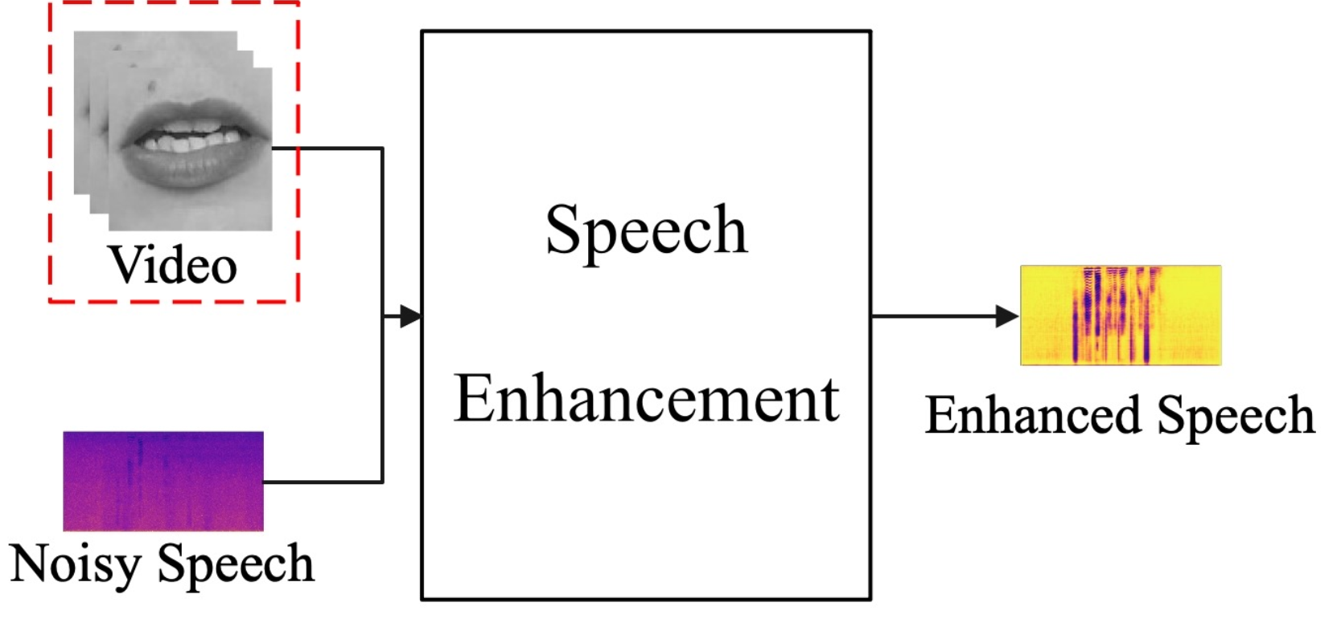
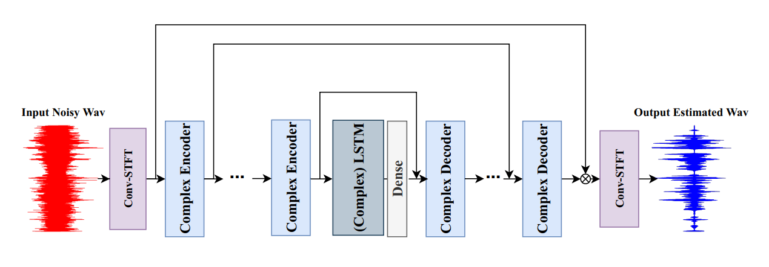
2.6 智能语音控制交互 – 单通道语音分离方案及技术
分离的时效性：流式的分离 → 学习wenet chunk attention的方式实现
分离的复杂性：多说话人、混响、环境噪声等 → 更加丰富的信息、多模态等
数据量与数据隐私保护问题 → 联邦学习
DCCRN – 基于复数域的单通道语音增强
基于多模态的语音增强
Wang W, Xing C, Wang D, et al. A robust audio-visual speech enhancement model[C]//ICASSP 2020-2020 IEEE International Conference on Acoustics, Speech and Signal Processing (ICASSP). IEEE, 2020: 7529-7533.

Slide 12
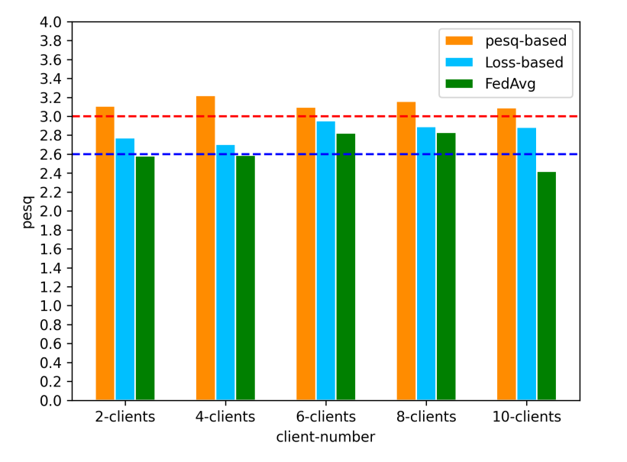
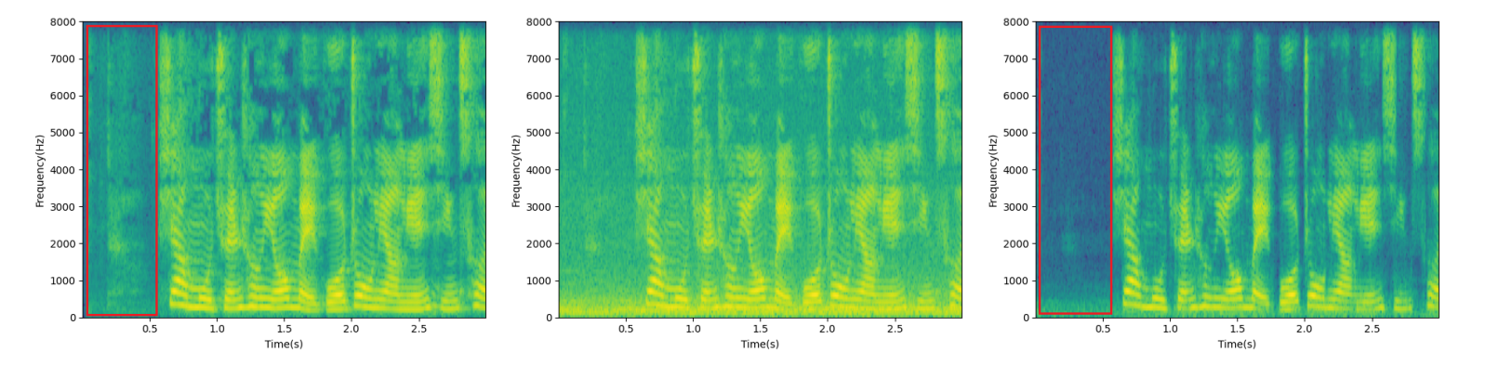

2.6 智能语音控制交互 – 单通道语音分离方案及技术
基于联邦学习和注意力机制，我们构造了我们的语音增强网络SASE。
我们选取了commonvoice(Chinese)作为干净的语音数据集，Noise92作为噪声数据集，并将两个数据集随机混合。
Commonvoice(Chinese)数据集录制者主要来自中国各个地区，并使用不同的录制设备进行录制。
Noise92主要包括嘈杂人声、工厂声、机器声、汽车声等。
干净音频
混合噪声音频
去噪后音频
基于联邦学习的语音增强

Slide 13
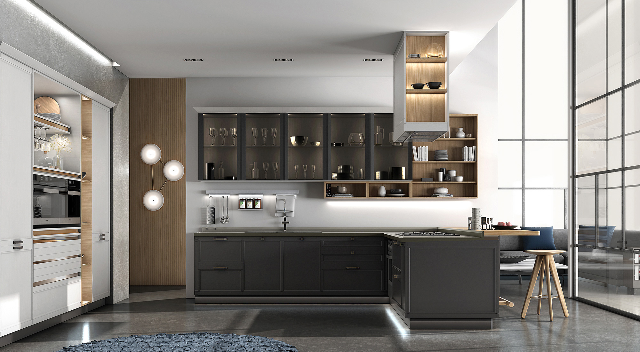

智能控制交互
更简易、更友好的适老化交互？

Slide 14


1.8 智能语音控制交互 – 语音与手势控制结合
问题：单一的语音交互方案缺少多模态的互动性
解决方案：将语音与手势交互等多模态信息进行融合
手势控制屏幕 DEMO
手势控制家居 DEMO

Slide 15
02
03
智能语音控制交互
智能导引机器人

Slide 16
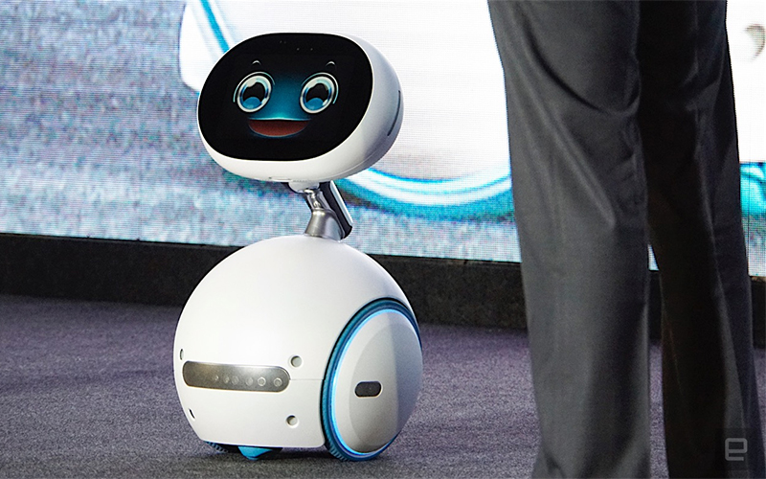

智能机器人导引
更贴心、更加精准的智能导引？

Slide 17


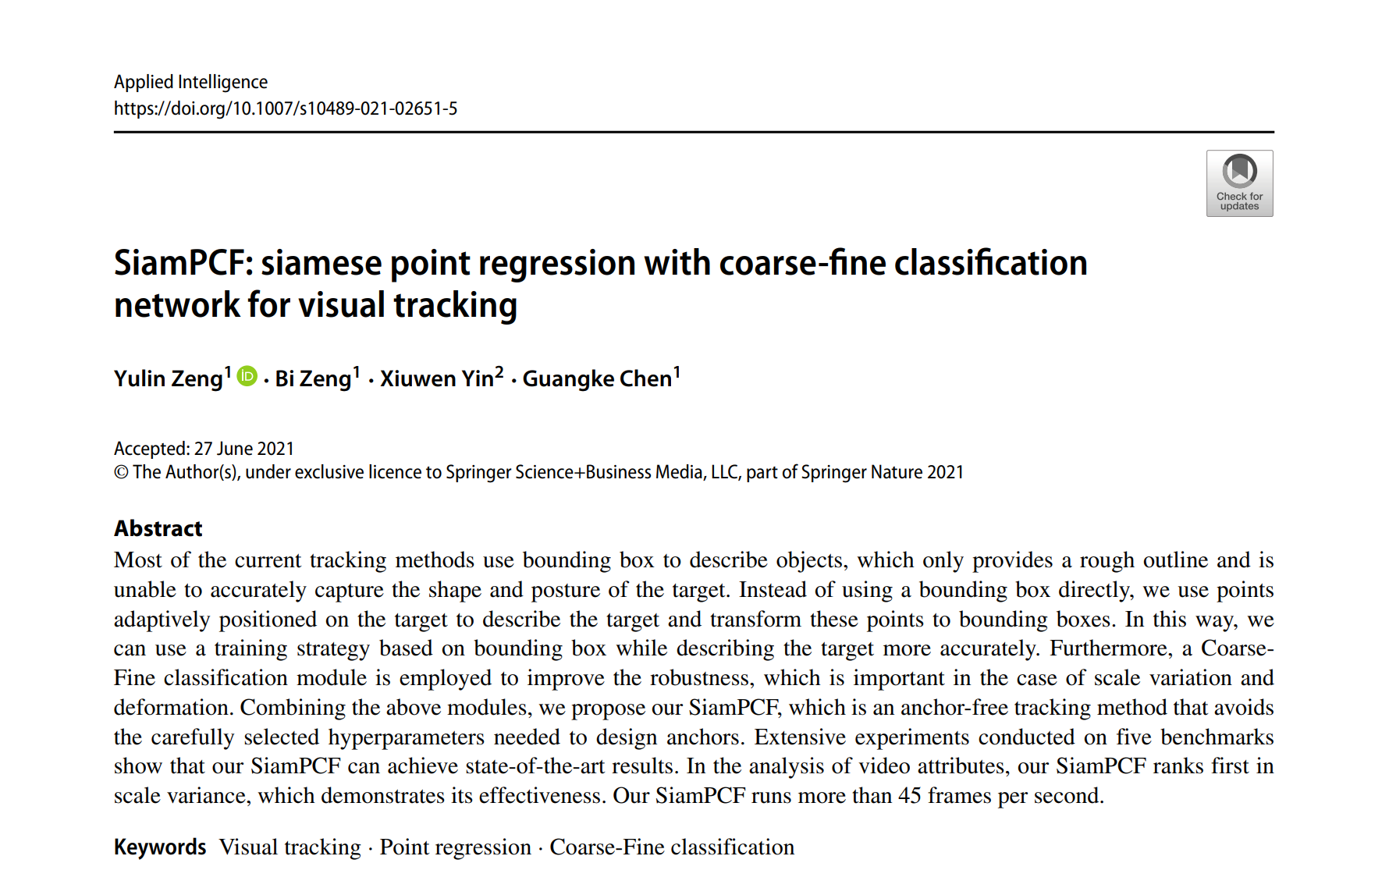
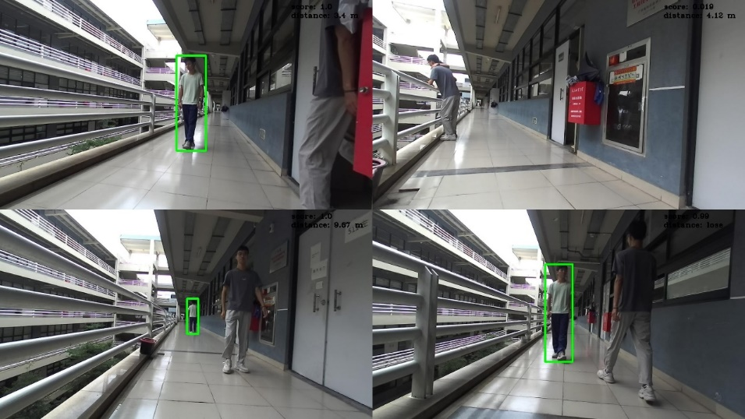

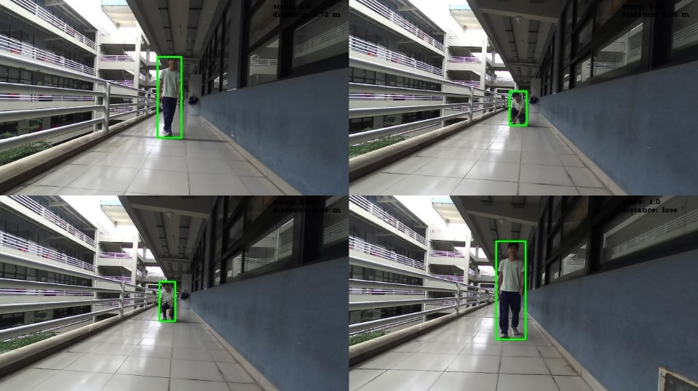
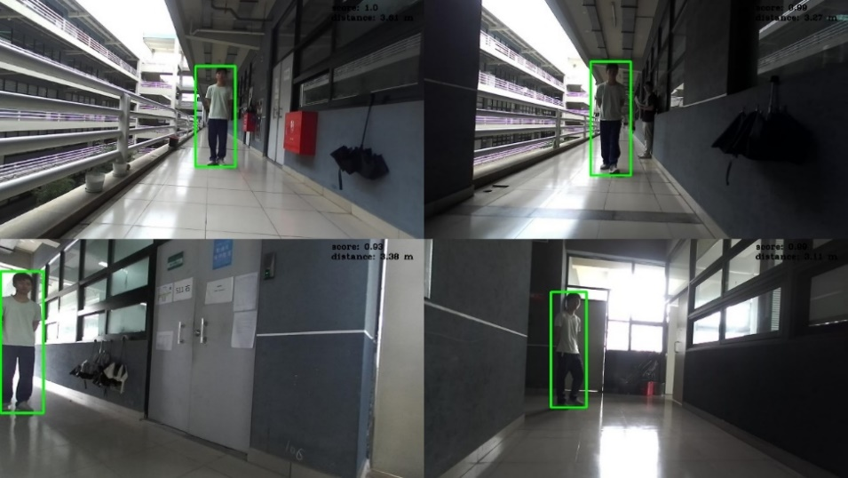
3 智能导引机器人
目标丢失
目标被遮挡
目标变形
环境曝光
智能小车导引 DEMO

Slide 18
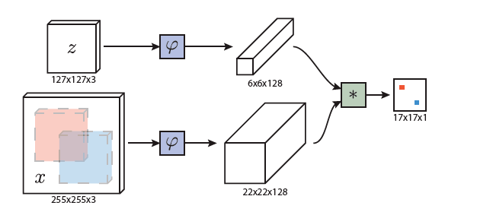
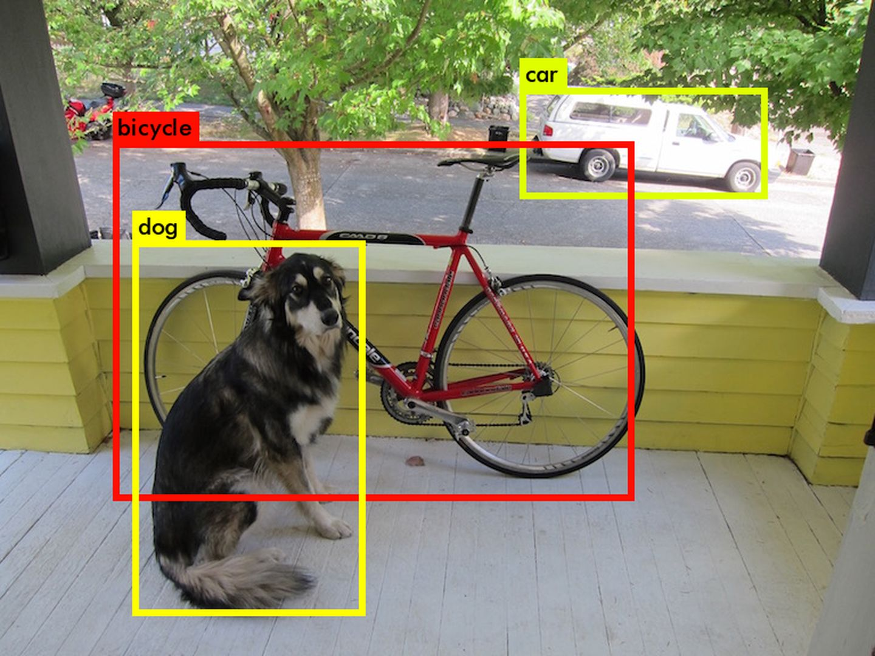
3.1 论文动机
Siamese-based的目标跟踪方法总结：
1. 把网络的跟踪任务更多地看成一个通用的相似性学习问题。
2. 存在的缺点：目标发生形变、遮挡后的跟踪性能不好。
动机1：用边界框去框选物体存在冗余的无语义的背景信息，会影响跟踪算法的判别性，如图中的马路；
动机2：用边界框去框选物体容易受遮挡影响，如红框中出现的狗，容易使跟踪算法产生误判，且对于自行车的边界回归产生影响。
动机3：边界框的形式缺乏捕捉目标物体发生形变的能力。

Slide 19
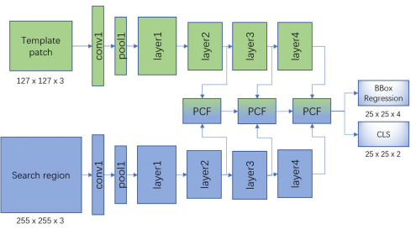
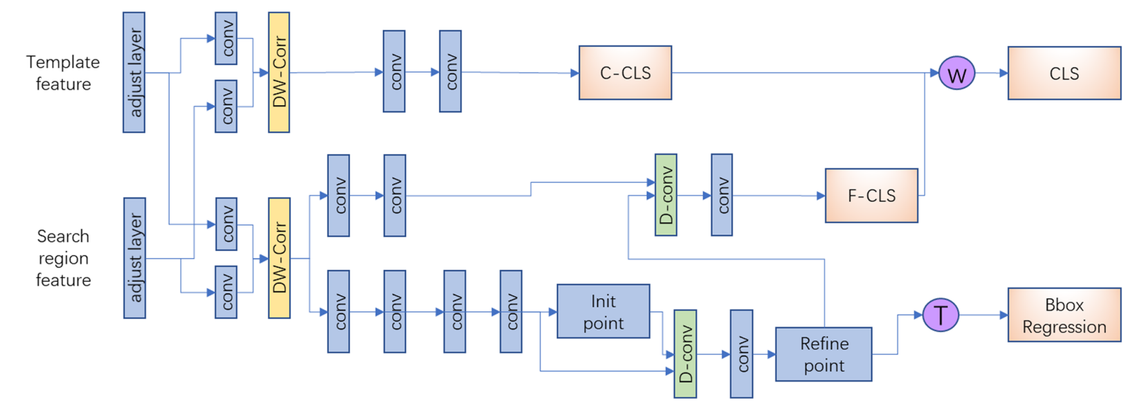
3.2 论文方法-模型架构
模型整体架构：采用Siamese架构，上面的分支是模板分支，下面的分支是搜索分支。
PCF模块：包括分类分支和回归分支。

Slide 20
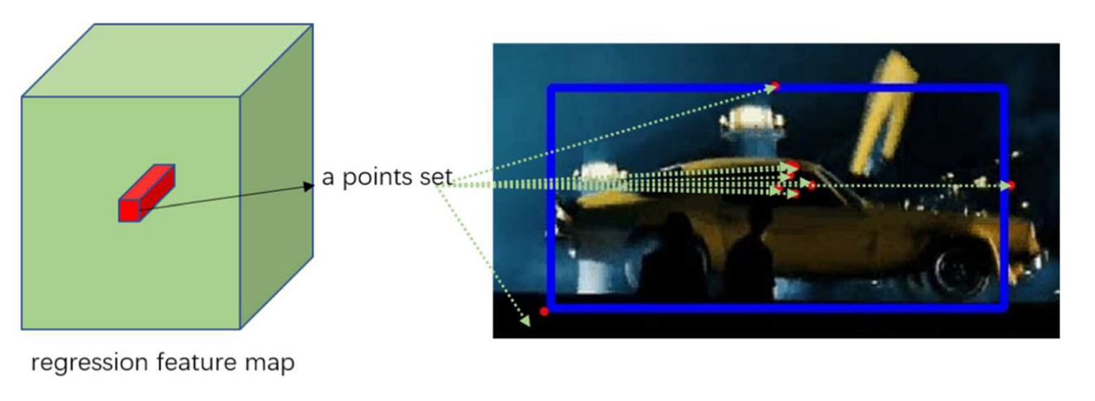
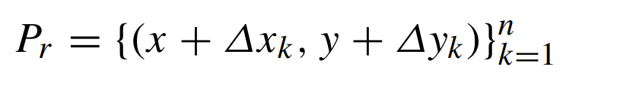
3.3 论文方法–关键点回归与转换
关键点定义：针对边界框存在的缺陷，提出使用关键点去描述跟踪目标，文中使用9个点去描述对象。
训练策略：采用弱监督训练策略，训练过程中将关键点自适应的限制在指定的空间范围内并指示语义上重要的局部区域，这种策略可以使得在同等使用带真实边界框标签的数据集中进行训练。
转换操作：使用简单的最小最大操作将这些点转换为边界框，即对所有点取最值坐标，相当于得到所有点都在里面的最小的轴对称包围盒。 此操作是可微的，因此允许端到端的训练模式。

Slide 21
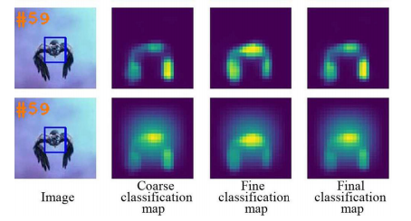
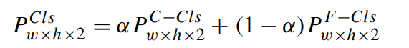
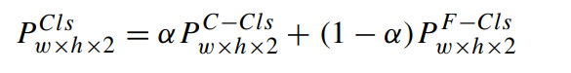
3.4 论文方法–粗细分类模块
粗分类模块：一个与点回归分支并行的分类分支。
该分类分支实现为全卷积网络，可以在简单场景中取得较好的性能。 但是在复杂的场景下，它的性能会变差。更重要的是，这个分类分支得到的分数无法反映点回归分支得到的边界框的置信度
细分类模块：我们使用可变形卷积作用于特征点，使用它来聚合这些点以执行前景-背景分类得到细分类结果。
该分类分支实现为可变形卷积网络，能够在目标发生形变、遮挡等场景下有效指示语义重要部分的目标区域。
我们使用简单的加权融合方法来获得最终分类图：

Slide 22
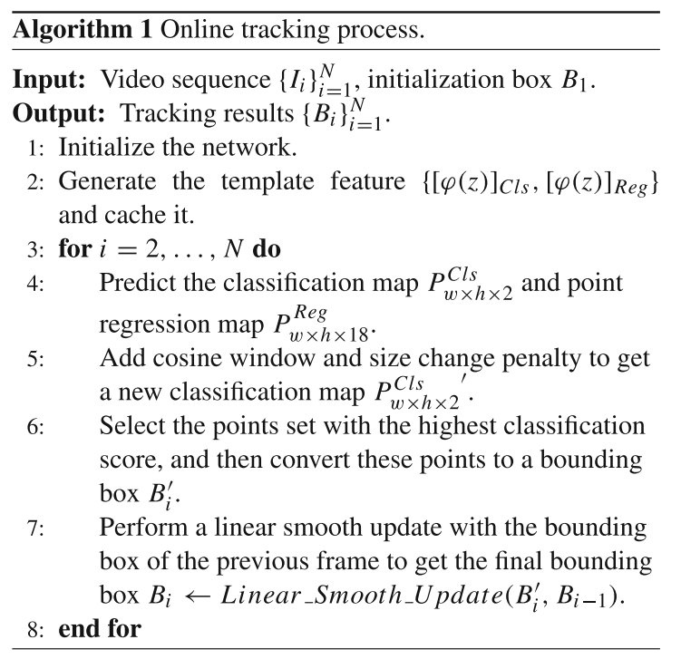
3.5 论文方法–损失函数
我们定义的多任务的损失函数如下：
其中 L_{C−Cls} 和 L_{F−Cls} 表示分别是粗分类和细分类模块中的交叉熵损失，L_{init-points} 和 L_{refine-points} 分别表示为初始点和细化点的IoU损失。
在线跟踪流程

Slide 23
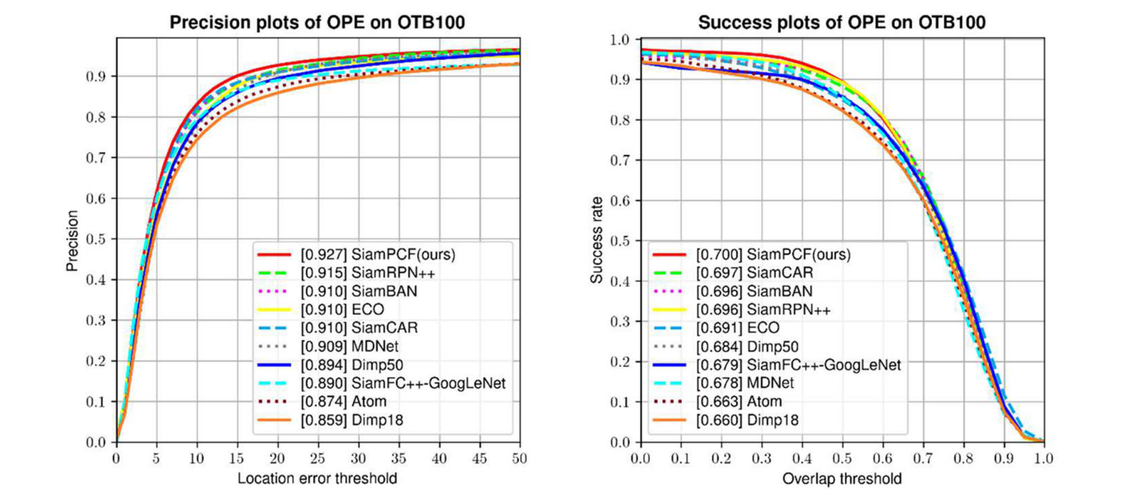
3.6 论文实验–OTB100基准数据集
SiamPCF 在这OTB100基准数据集排名第一，对应的成功率和精确率分别比第二个跟踪器高 0.4% 和 1.3%

Slide 24
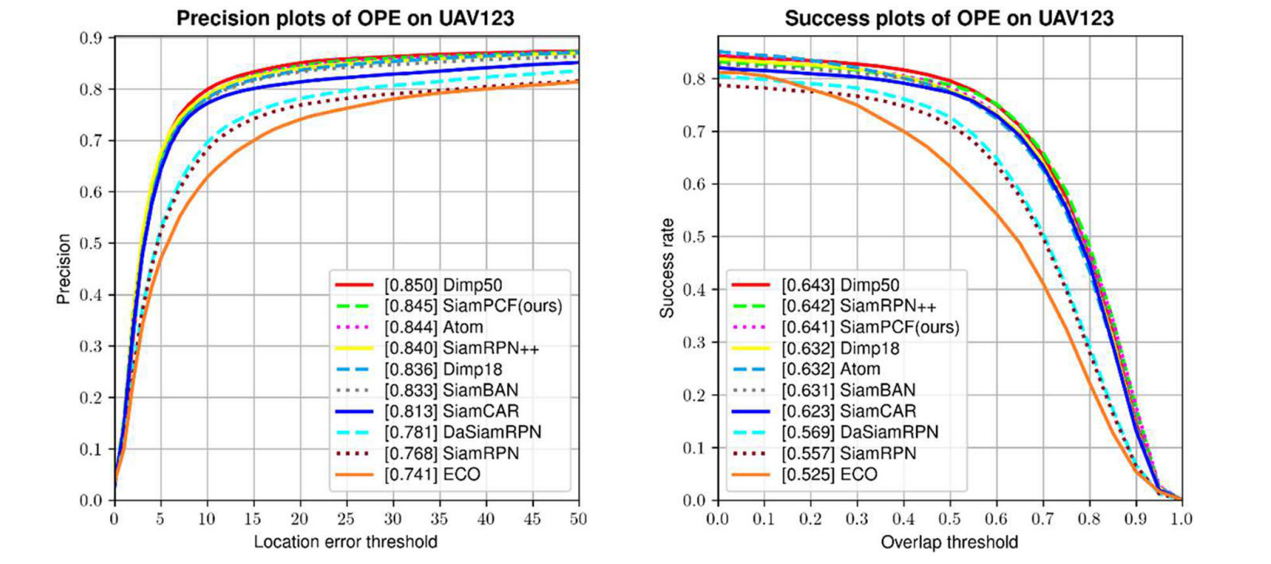
3.7 论文实验–UAV123基准数据集
SiamPCF 在UAV123基准数据集中成功率排名第三，精确率排名第二

Slide 25
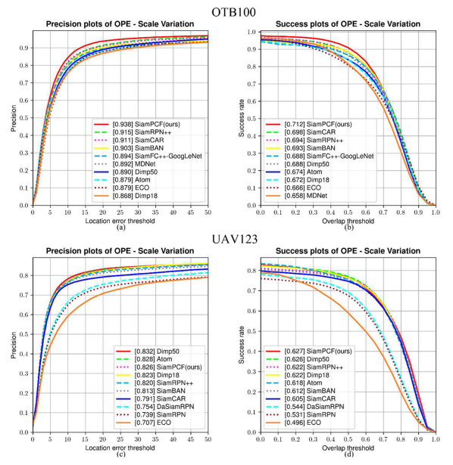
3.8 论文实验–基准数据集属性实验
在OTB100和UAV123基准数据集中，所提方法SiamPCF在尺度变化挑战中的成功率均排名第一

Slide 26
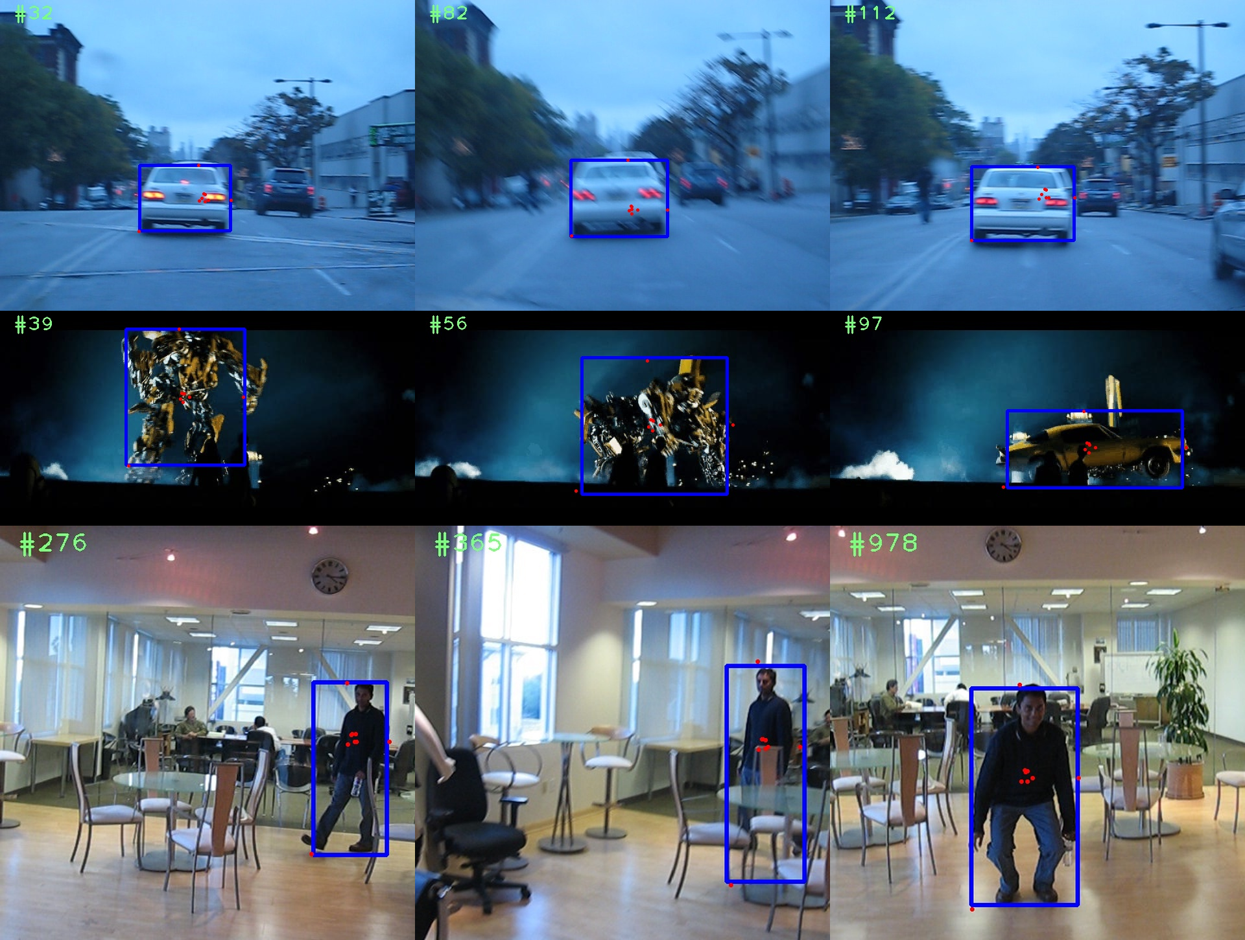
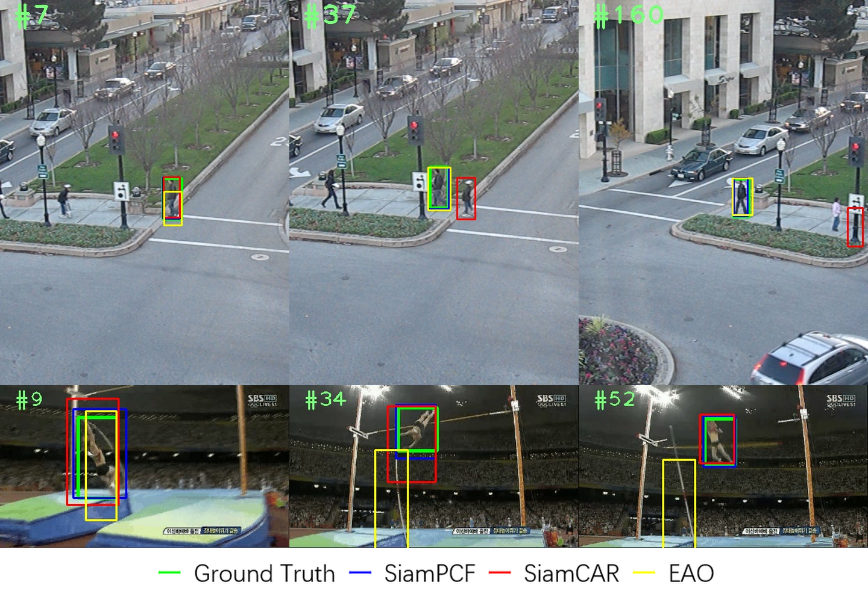
3.9 论文贡献
提出了一种端到端的SiamPCF跟踪算法，并且是一种新的Anchor-Free的跟踪算法；
提出使用点来描述跟踪对象，能够更准确地捕捉跟踪对象的形状和姿势的变化；
提出了一个粗细分类模块来有效应对尺度变化和其它跟踪挑战，能够获得更加稳健的跟踪性能；
在四个目标跟踪的基准上获得了较先进的效果，并且跟踪算法速度超过45fps，达到了实时性。

Slide 27
02
04
智能语音控制交互
未来展望

Slide 28

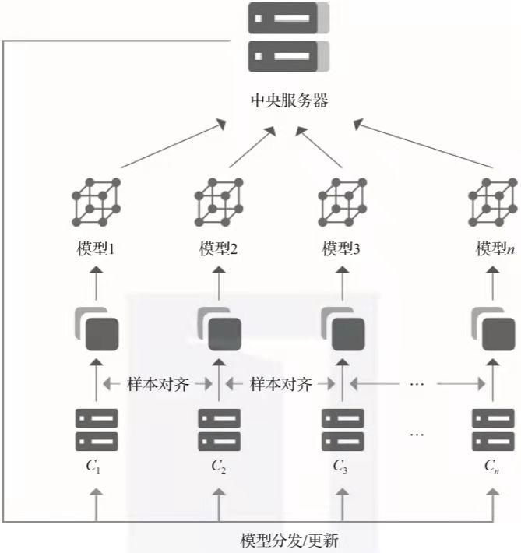
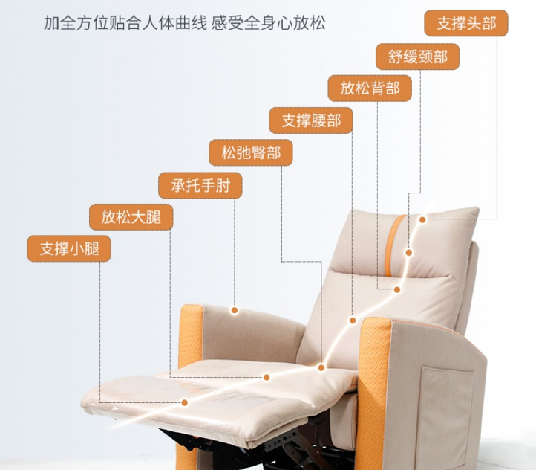
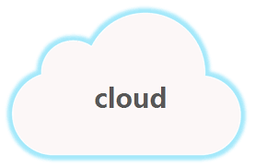
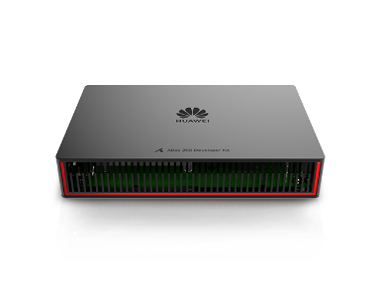
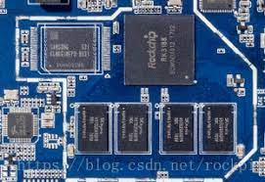
4 未来展望
数据隐私保护
离线端智能家居
智能家具
将深度学习与联邦学习结合
深度学习模型嵌入到嵌入式设备
通过智能家居优化传统家具产品

Slide 29
感谢各位
智能家居产品适老化的人机交互技术及挑战

